Slide 1
সবাইকে শুভেচ্ছা

Slide 2
পরিচিতি
মোঃ মোশফিকুর রহমান
সিনিয়র সহকারী শিক্ষক
শৌলমারী আনছারহাট ইসলামিয়া দাখিল মাদরাসা। জলঢাকা-নীলফামারী
ইমেলঃ mizu24ict@gmail.com
কৃষি শিক্ষা
শ্রেনীঃ নবম
অধ্যায়ঃ প্রথম
পাঠঃ চতুর্থ

Slide 3
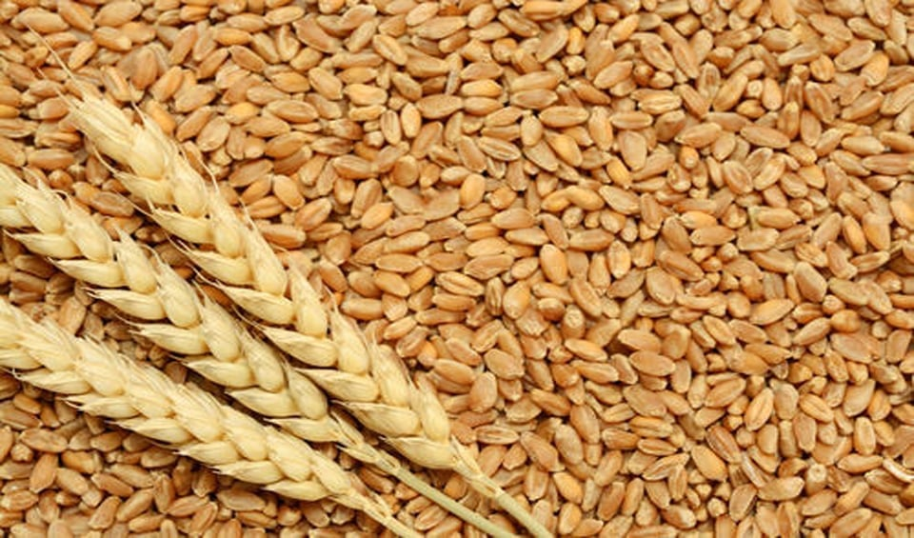
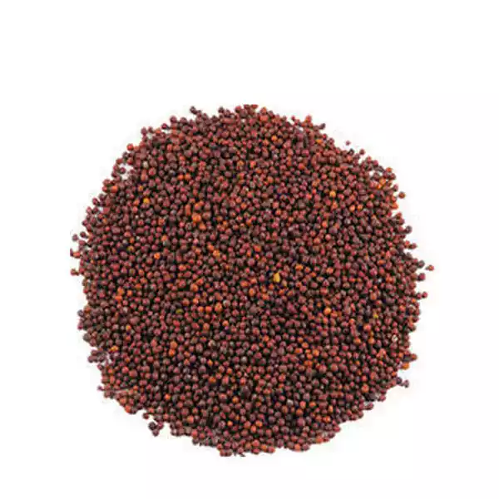
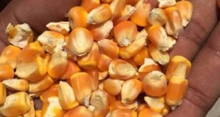
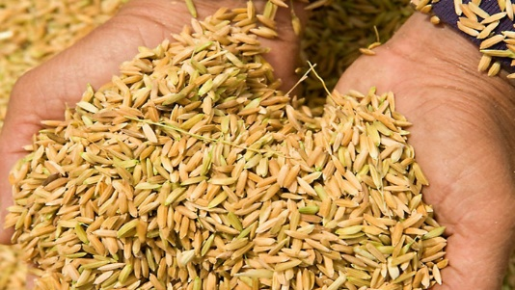
ছবিতে কি দেখা যাচ্ছেঃ-
সরিষা বীজ
গম বীজ
ধান বীজ
ভুট্রা বীজ
≥ বিভিন্ন জাতের বীজ

Slide 4
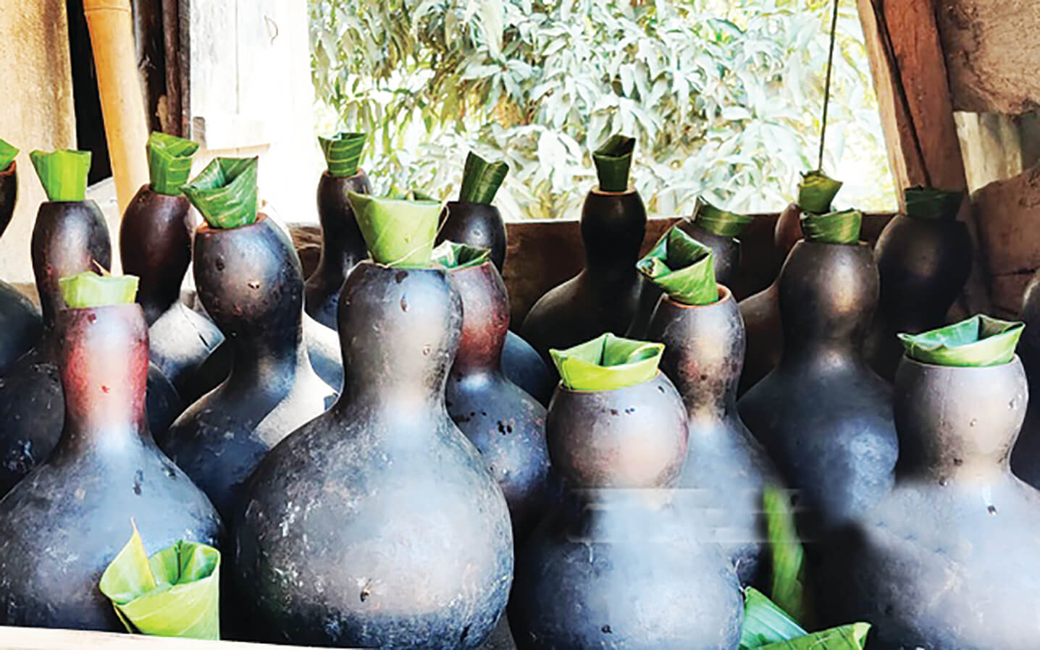
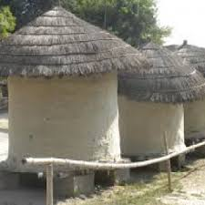
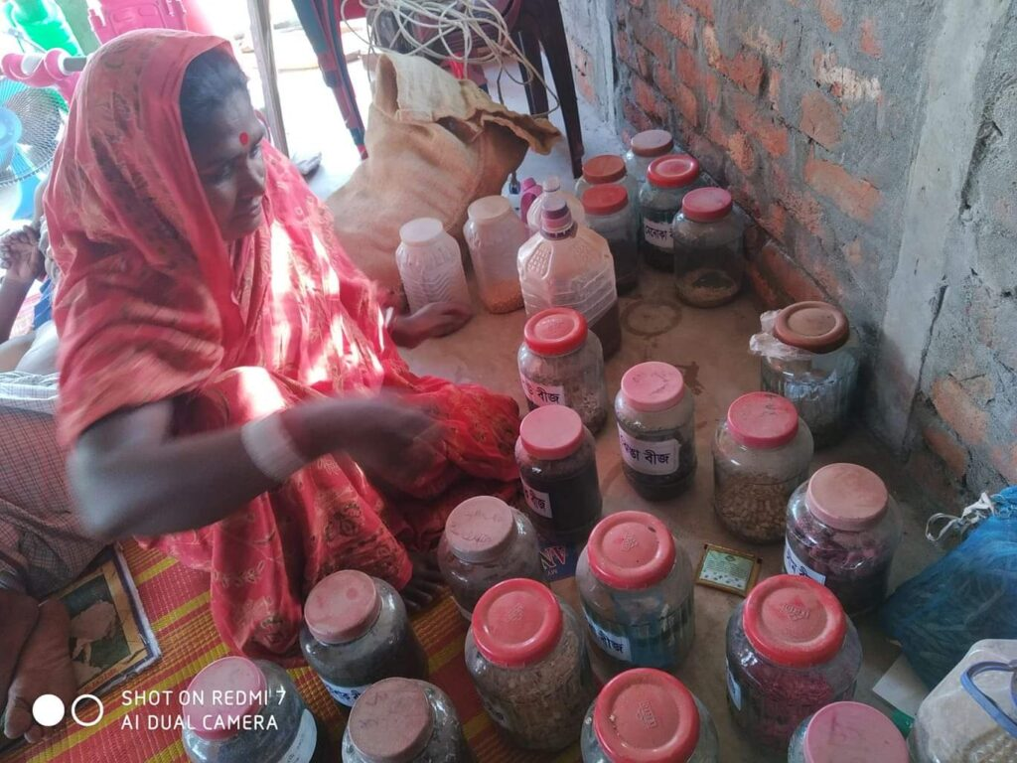
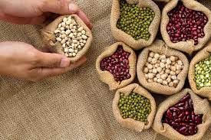
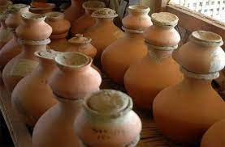
ছবিতে কি দেখা যায়ঃ-
মাটির পাত্রে বীজ সংরক্ষন
বস্তায় বীজ সংরক্ষন
মাটির ডোলে বীজ সংরক্ষন
লাউয়ের খোলে বীজ সংরক্ষন
কাচের বা প্লাস্টিকের পাত্রে বীজ সংরক্ষন
□ বীজ সংরক্ষনের বিভিন্ন পদ্ধতি

Slide 5
বীজ সংরক্ষন

Slide 6
শিখন ফল
☺ বীজ সংরক্ষন কি তা বলতে পারবে ।
☺ বীজ সংরক্ষনের শর্তসমূহ ব্যাখ্যা করতে পারবে ।
☺ বীজ সংরক্ষনের পদ্ধতি বলতে পারবে ।
☺ বীজ সংরক্ষনের গুরুত্ব ও পদ্ধতি বর্ণনা করতে পারবে ।

Slide 7
বীজ সংরক্ষণ – বীজ সংরক্ষণ বলতে বীজের উৎপাদন , শুকানো, প্রক্রিয়াজাতকরণ, মান নিয়ন্ত্রন , বিপণন যাবতীয় কাজ সুষ্টভাবে সম্পন্ন করাকেই বোঝায়।

Slide 8
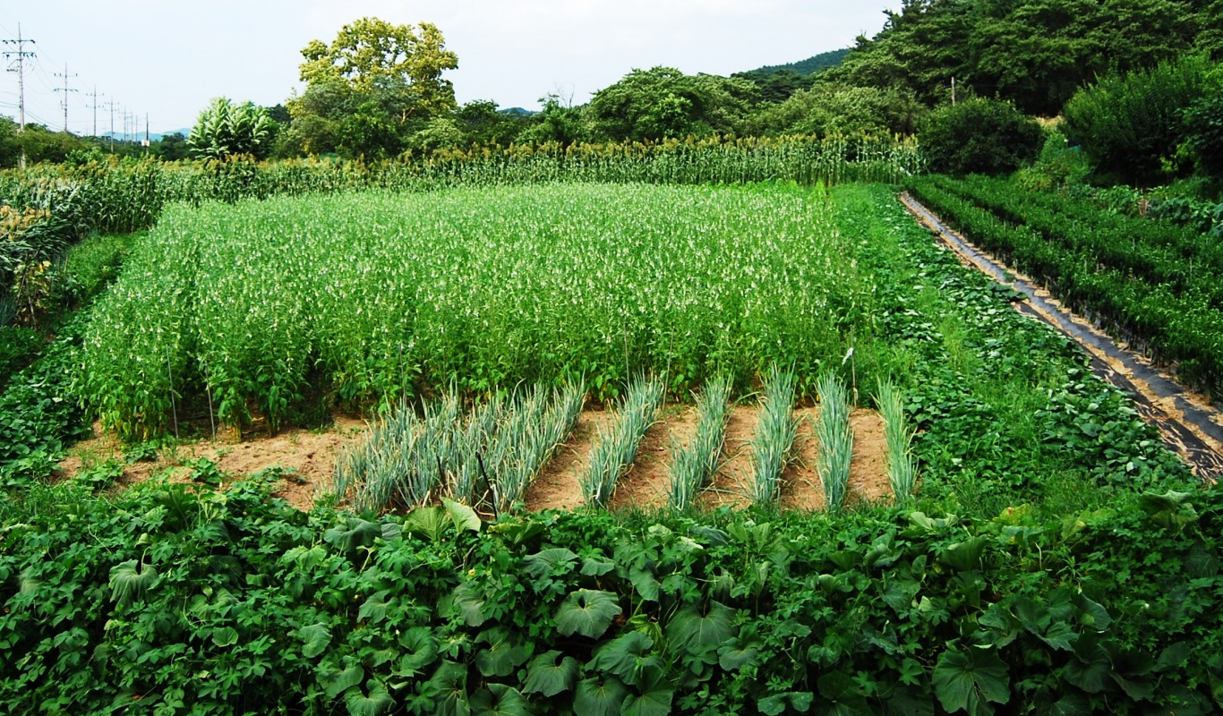
≥ বীজ সংরক্ষনের শর্তঃ
≥ নির্বাচিত জমির আশেপাশের জমিতে ঐ নির্দিষ্ট বীজ ফসলের অন্য জাতের আবাদ না করা ।
☺ কেবল বীজের জন্য ফসল চাষ ।

Slide 9
≥ নির্ভরযোগ্য প্রতিষ্ঠান থেকে বীজ সংগ্রহ করা

Slide 10
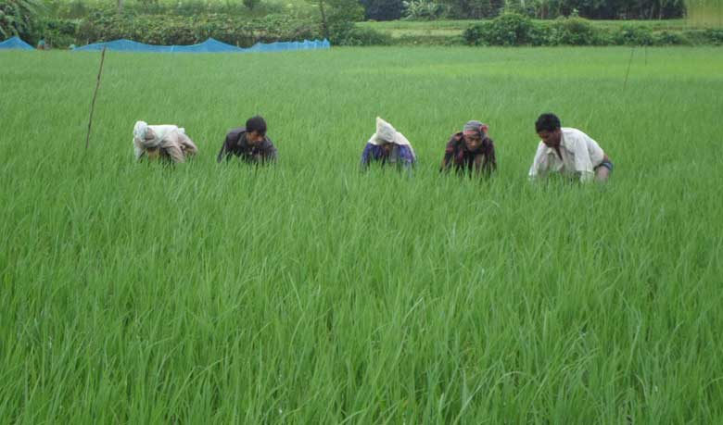
≥ বীজের চারা বৃদ্ধিকালে জমি থেকে ভিন্ন জাতের গাছ বা আগাছা তুলে ফেলা ।

Slide 11
☺ নিয়মিত বীজের ক্ষেত পরিদর্শন করা ।

Slide 12
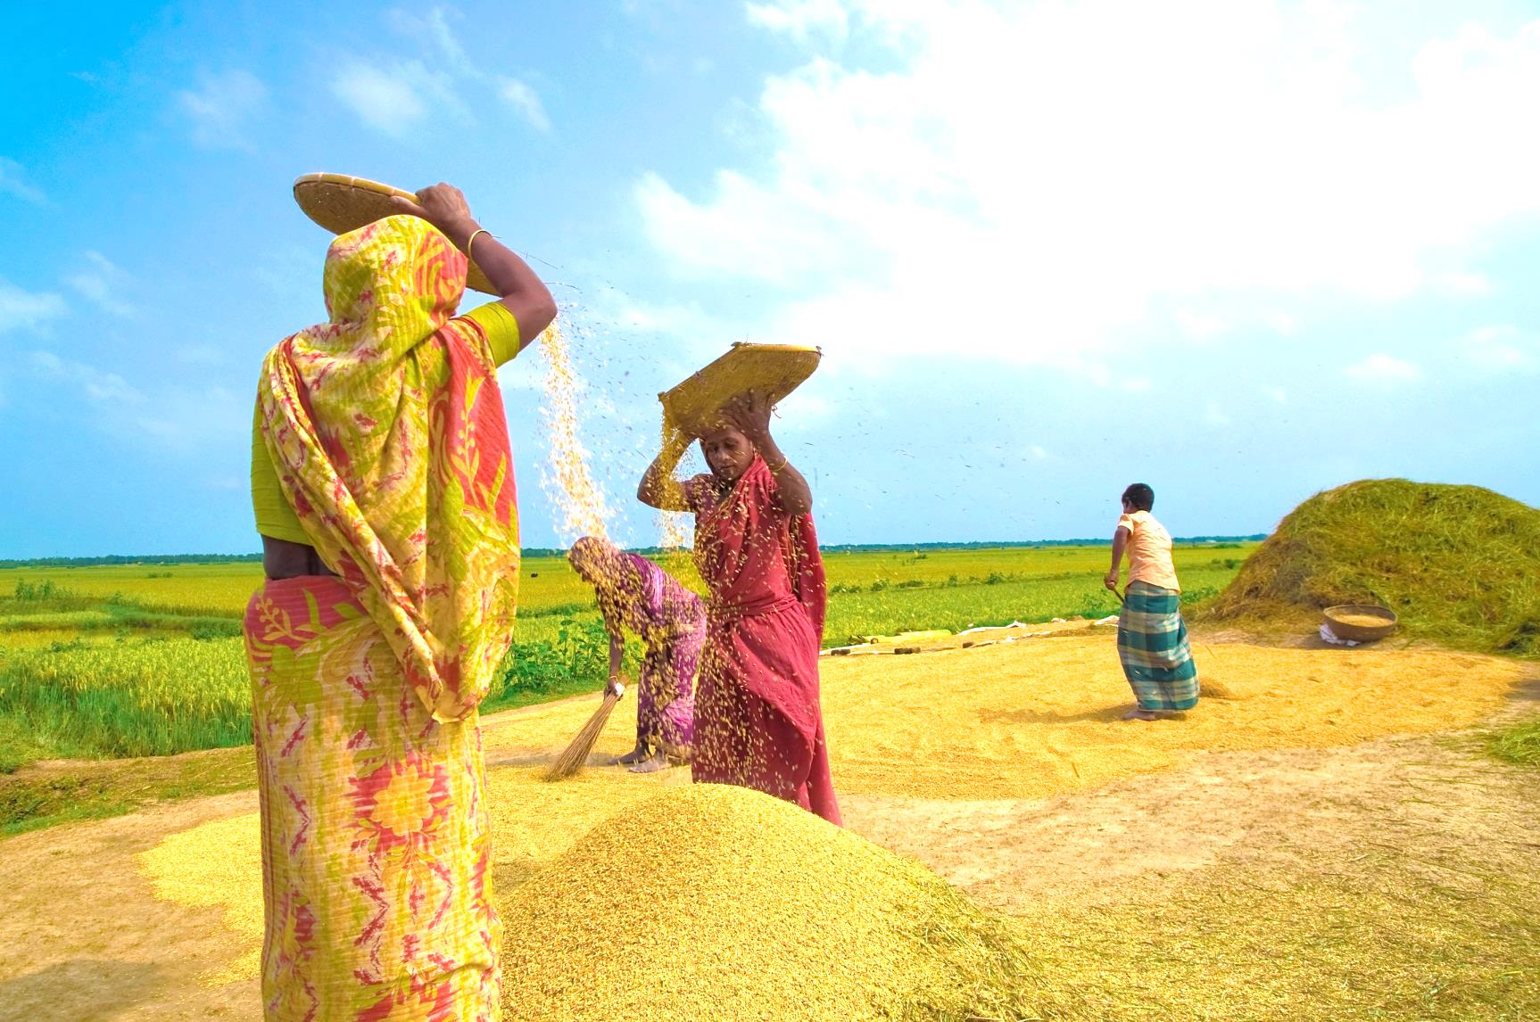
☺ পরিষ্কার পরিচ্ছন্নভাবে ফসল কাটা ,মাড়ায় করা ও ঝাড়া

Slide 13
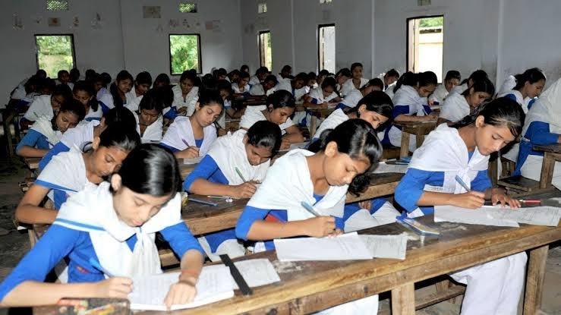
≥ একক কাজ
☺ বীজ সংরক্ষন বলতে কী বুঝ ?

Slide 14
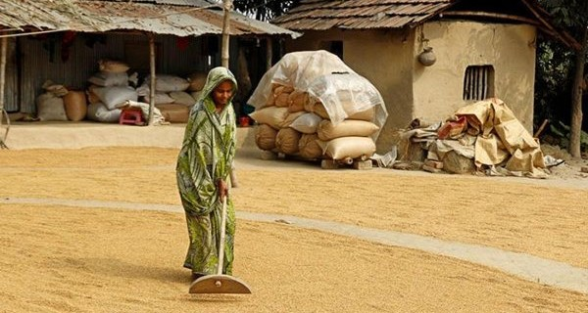
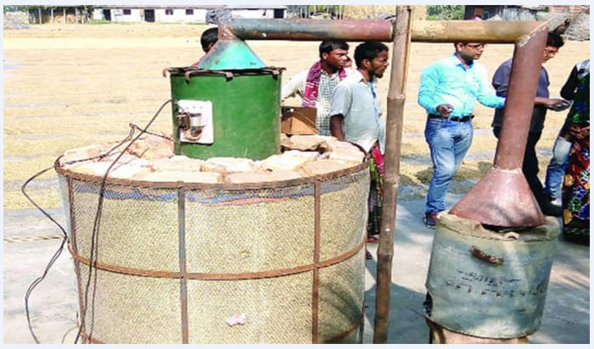
বীজ শুকানো
পদ্ধতি
প্রাকৃতিক বা স্বাভাবিক বাতাসে শুকানো
উত্তপ্ত বাতাসে শুকানো

Slide 15
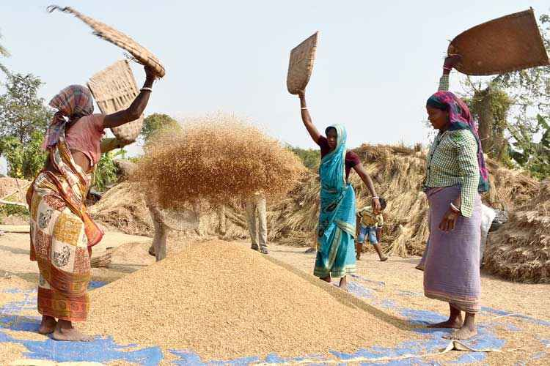
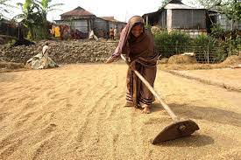
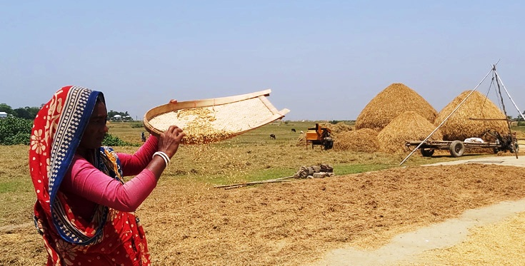
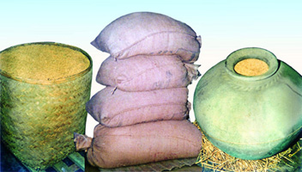
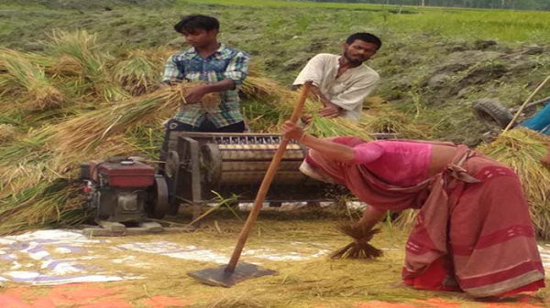
বীজ প্রক্রিয়াজাত করন
বীজ পরিস্কার করন
রোদে শুকানো
বিভিন্ন পাত্রে সংরক্ষন
বীজ মাড়াই
বীজ ঝাড়াই

Slide 16
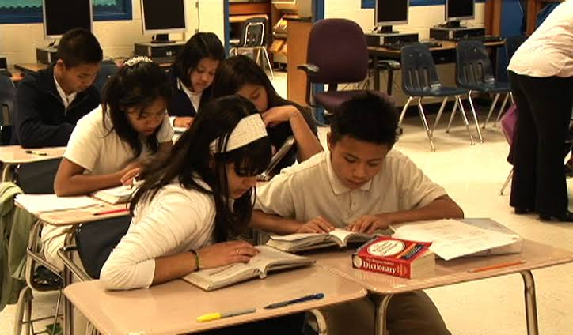
জোড়ায় কাজ
≥ বীজের বিশুদ্ধতা বলতে কি বুঝ ? কোন কোন উপায়ে বীজ সংরক্ষন করা যায়?

Slide 17
বীজ সংরক্ষন পদ্ধতি
☺ মাটির পাত্রে বীজ সংরক্ষন
☺ লাউয়ের খোলে বীজ সংরক্ষন
☺ বিভিন্ন পদ্ধতিতে বীজ সংরক্ষন করা যায়।

Slide 18
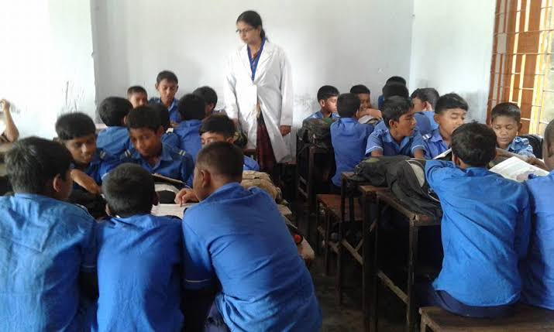
দলীয় কাজ
মাটির কলসে বীজ সংরক্ষন পদ্ধতি বর্ণনা কর ।

Slide 19
মূল্যায়ন
≥ ফসল কাটার সময় বীজের আদ্রতা কত থাকে ?
১৮-৪০% পর্যন্ত
≥ ব্যাবহারের জন্য বীজের আদ্রতা কত প্রয়োজন ?
১২% বা তার কম
≥ বীজ শুকানো পদ্ধতি কয়টি ?
২টি
≥ বীজ অঙ্কূরোদ্গমের জন্য কি পরিমান আদ্রতা প্রয়োজন ?
৩৫-৬০%
≥ কয়টি বিষয়ের উপর বীজ শুকানো নির্ভর করে ?
৩টি
≥ ডোল সাধারনত কিসের তৈরী হয় ?
বাঁশ বা কাঠ দিয়ে
≥ ধান গোলার মুখ কি দিয়ে বন্ধ করতে হয় ?
গোবর ও মাটির প্রলেপ দিয়ে

Slide 20
$□$ বাড়ির কাজ
□ বীজ সংরক্ষনের গুরুত্ব ব্যাখ্যা কর -

Slide 21
আল্লাহ হাফেজ

